Slide 1
AccessibleEU България – Организиране на достъпни събития ЗАЕДНО В ОБЩНОСТТА ЕВРОПЕЙСКИ РЕСУРСЕН ЦЕНТЪР ЗА ДОСТЪПНОСТ – Да работим заедно за по-достъпен Европейски Съюз за хора с увреждания

Slide 2
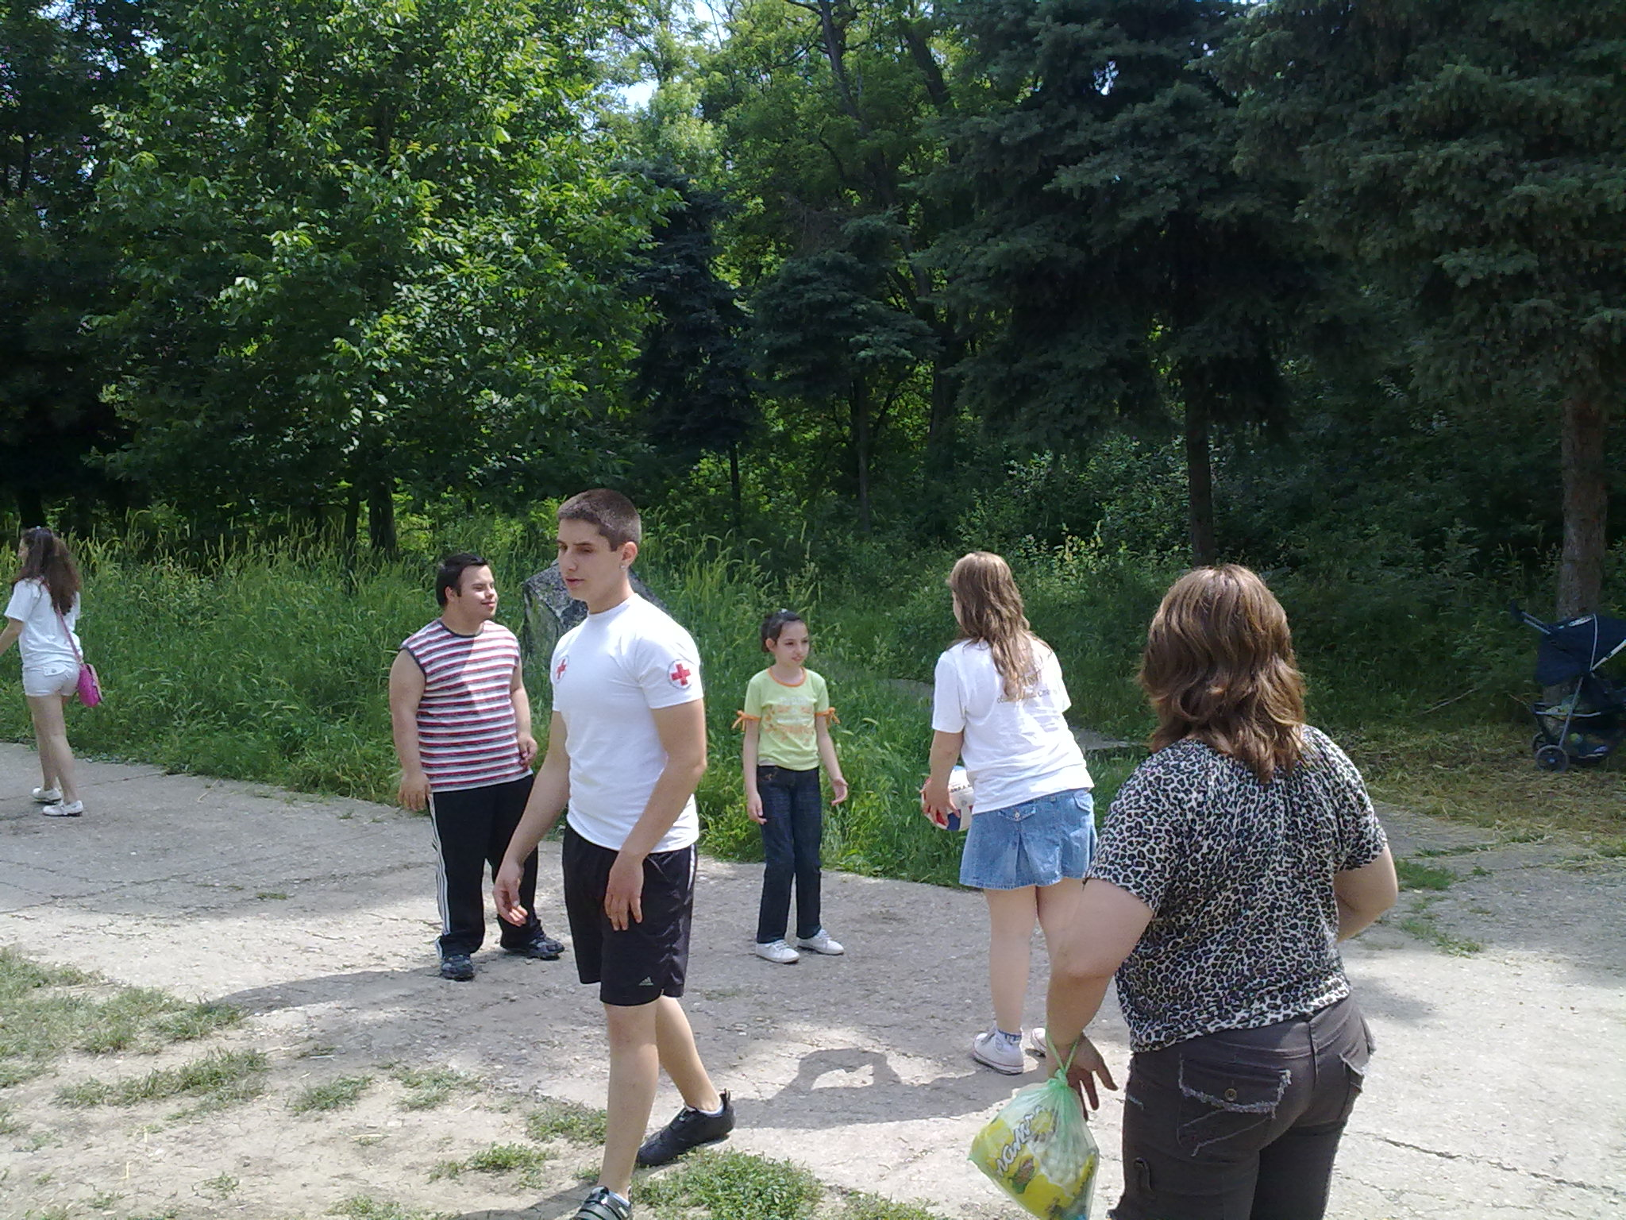
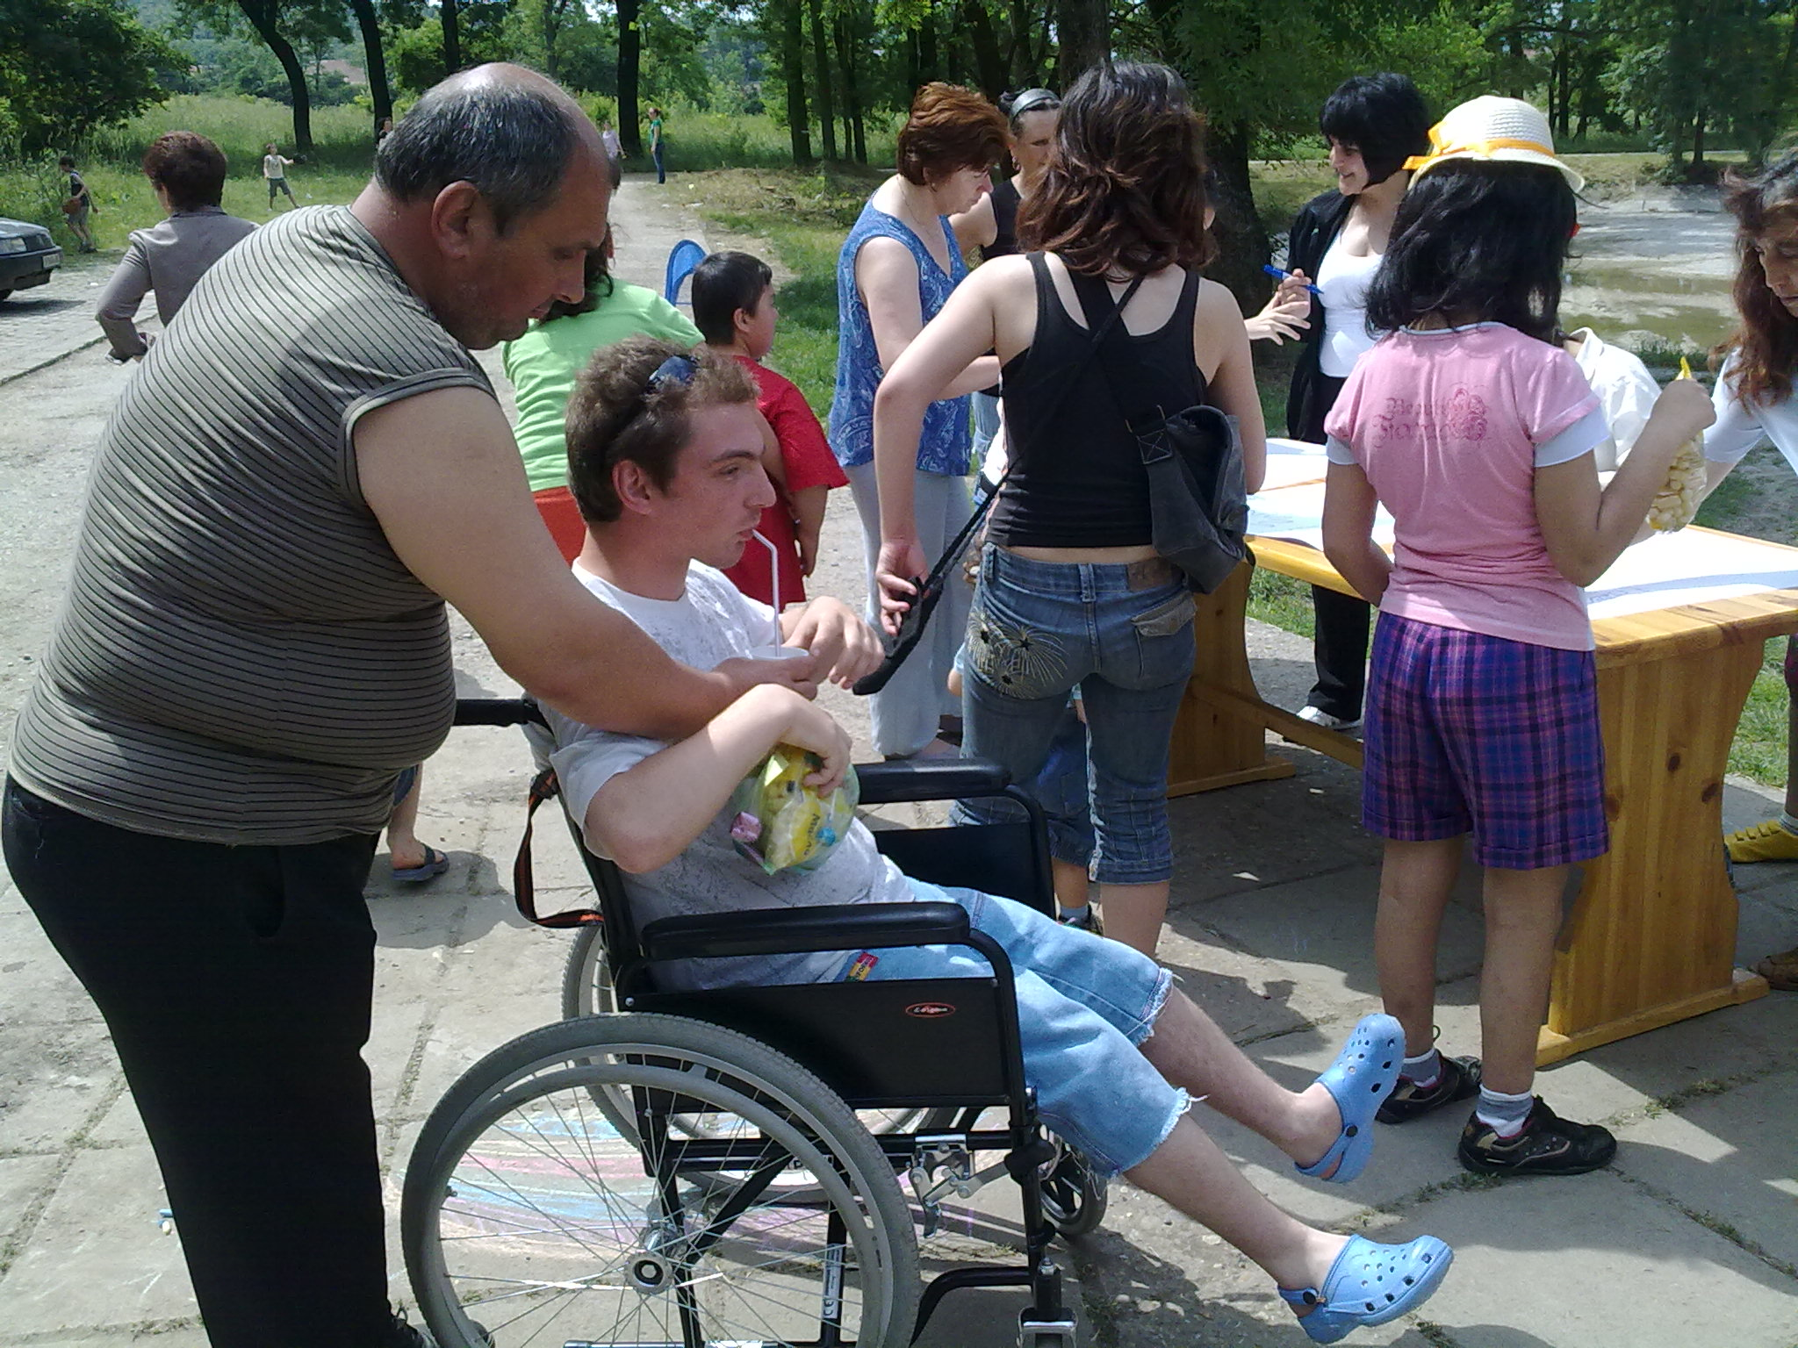
Пикник в Лесопарка Европейска година за борба с бедността и социалното изключване,2010 г.
Проект AccessibleEU – Европейски ресурсен център за достъпност, финансиран от Европейската комисия

Slide 3
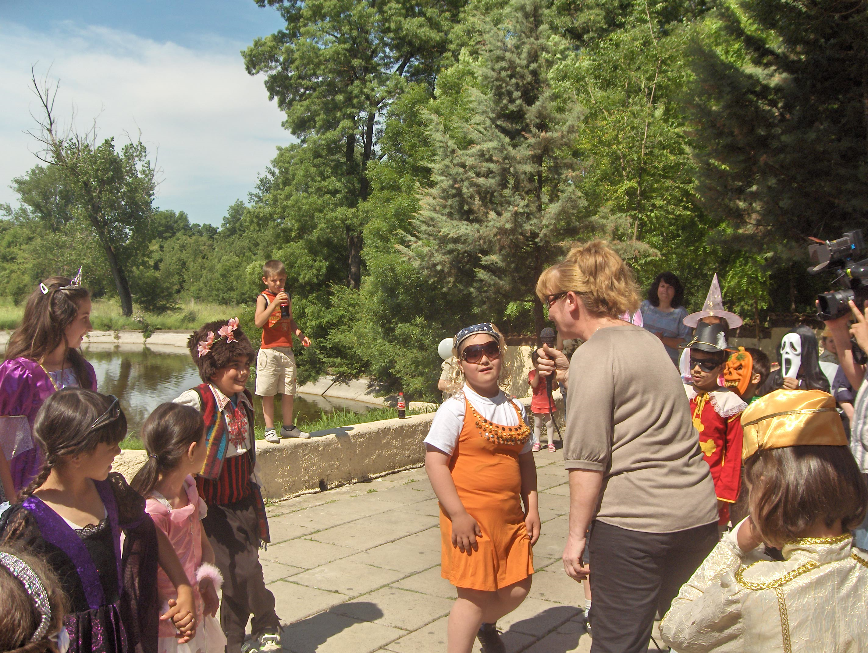
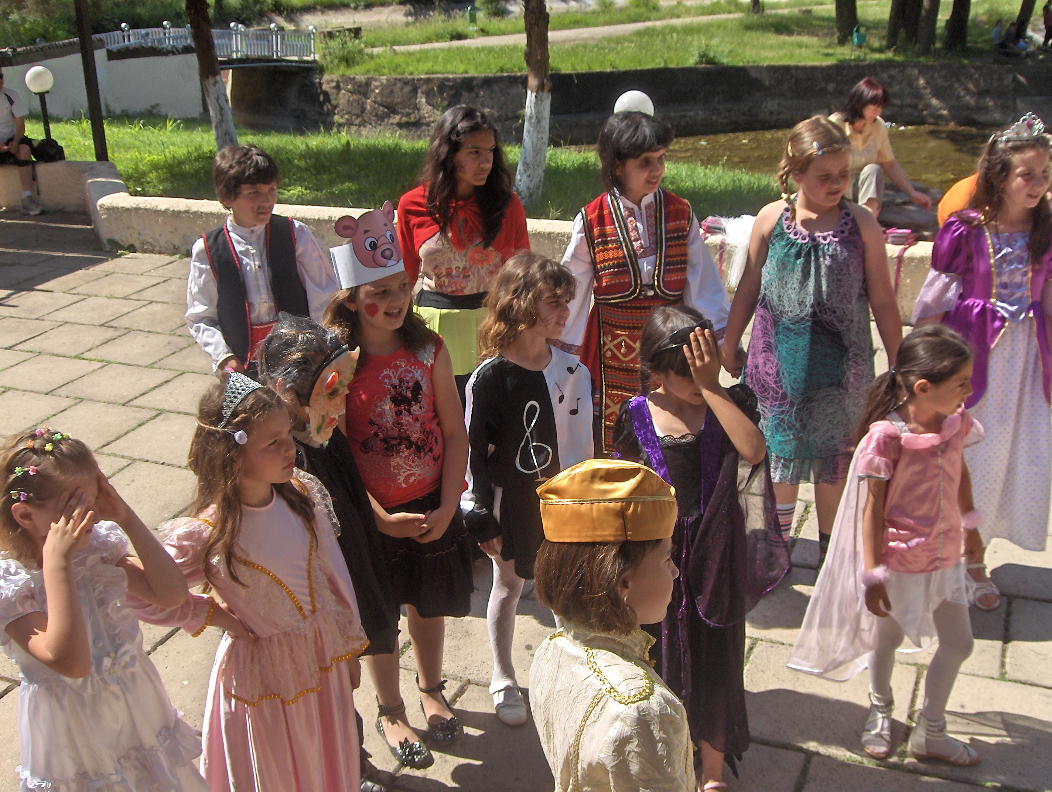
Карнавал – Ден на детето, 2011 г.
Проект AccessibleEU – Европейски ресурсен център за достъпност, финансиран от Европейската комисия

Slide 4
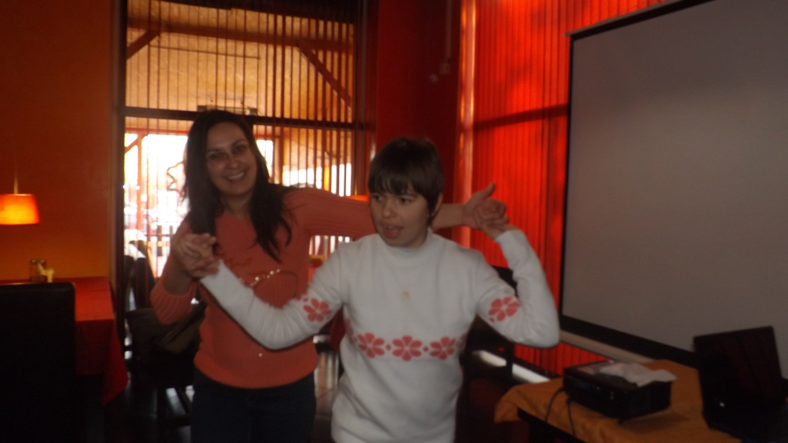
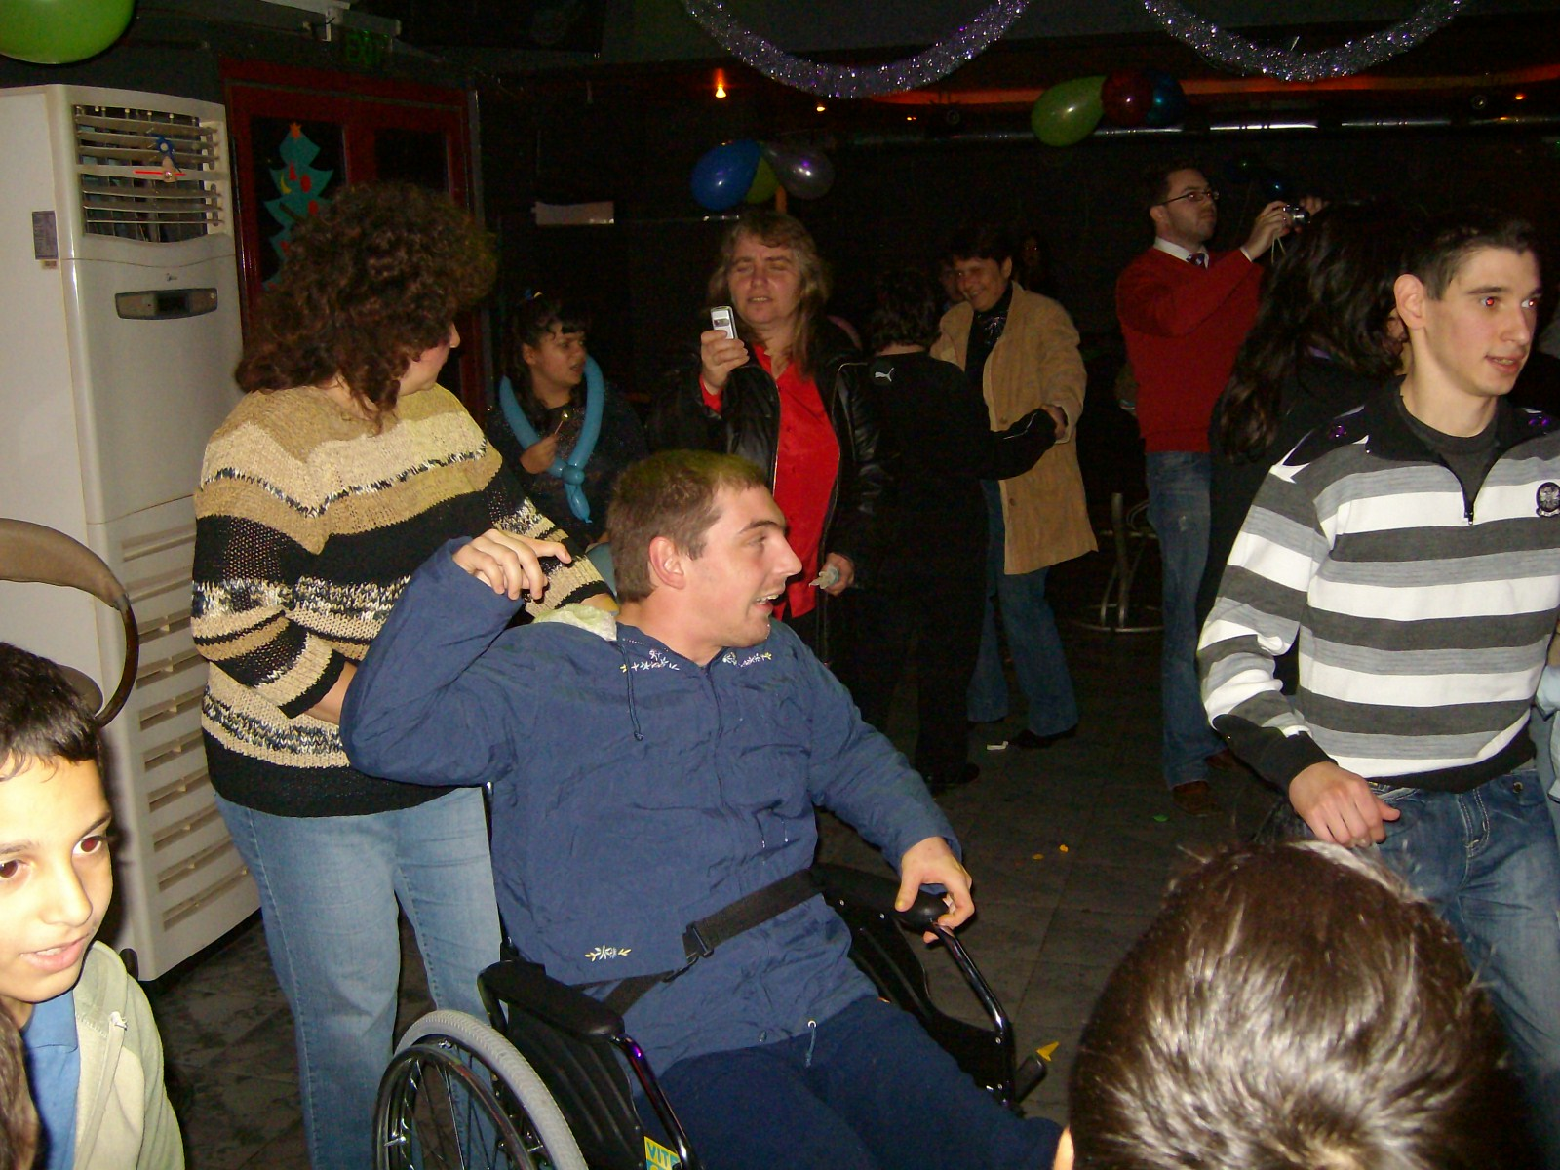
Няколко партита
Проект AccessibleEU – Европейски ресурсен център за достъпност, финансиран от Европейската комисия

Slide 5
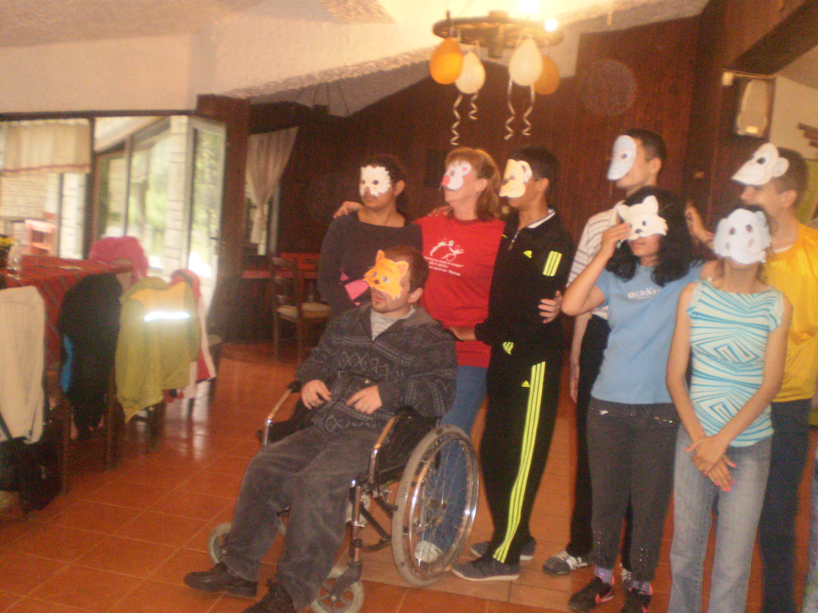
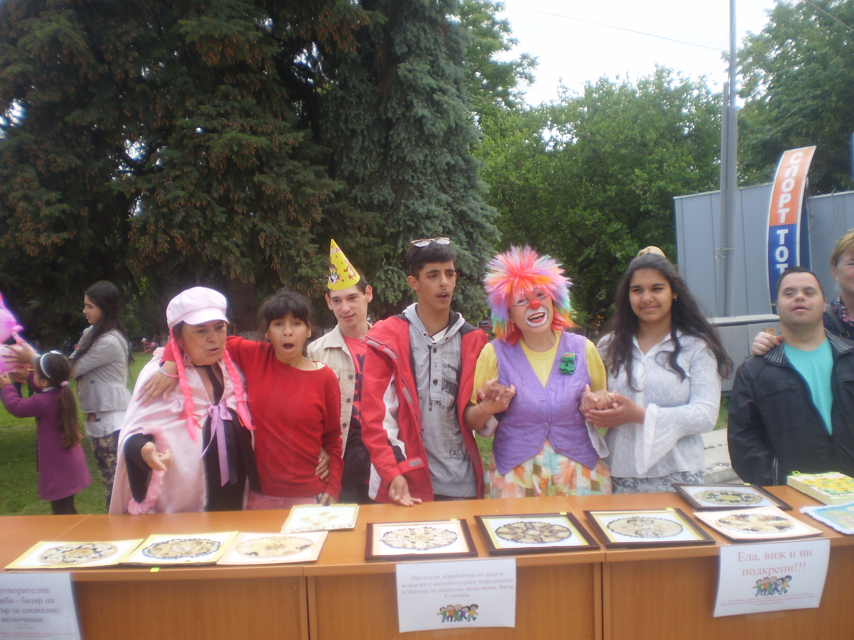
Няколко партита
Проект AccessibleEU – Европейски ресурсен център за достъпност, финансиран от Европейската комисия

Slide 6
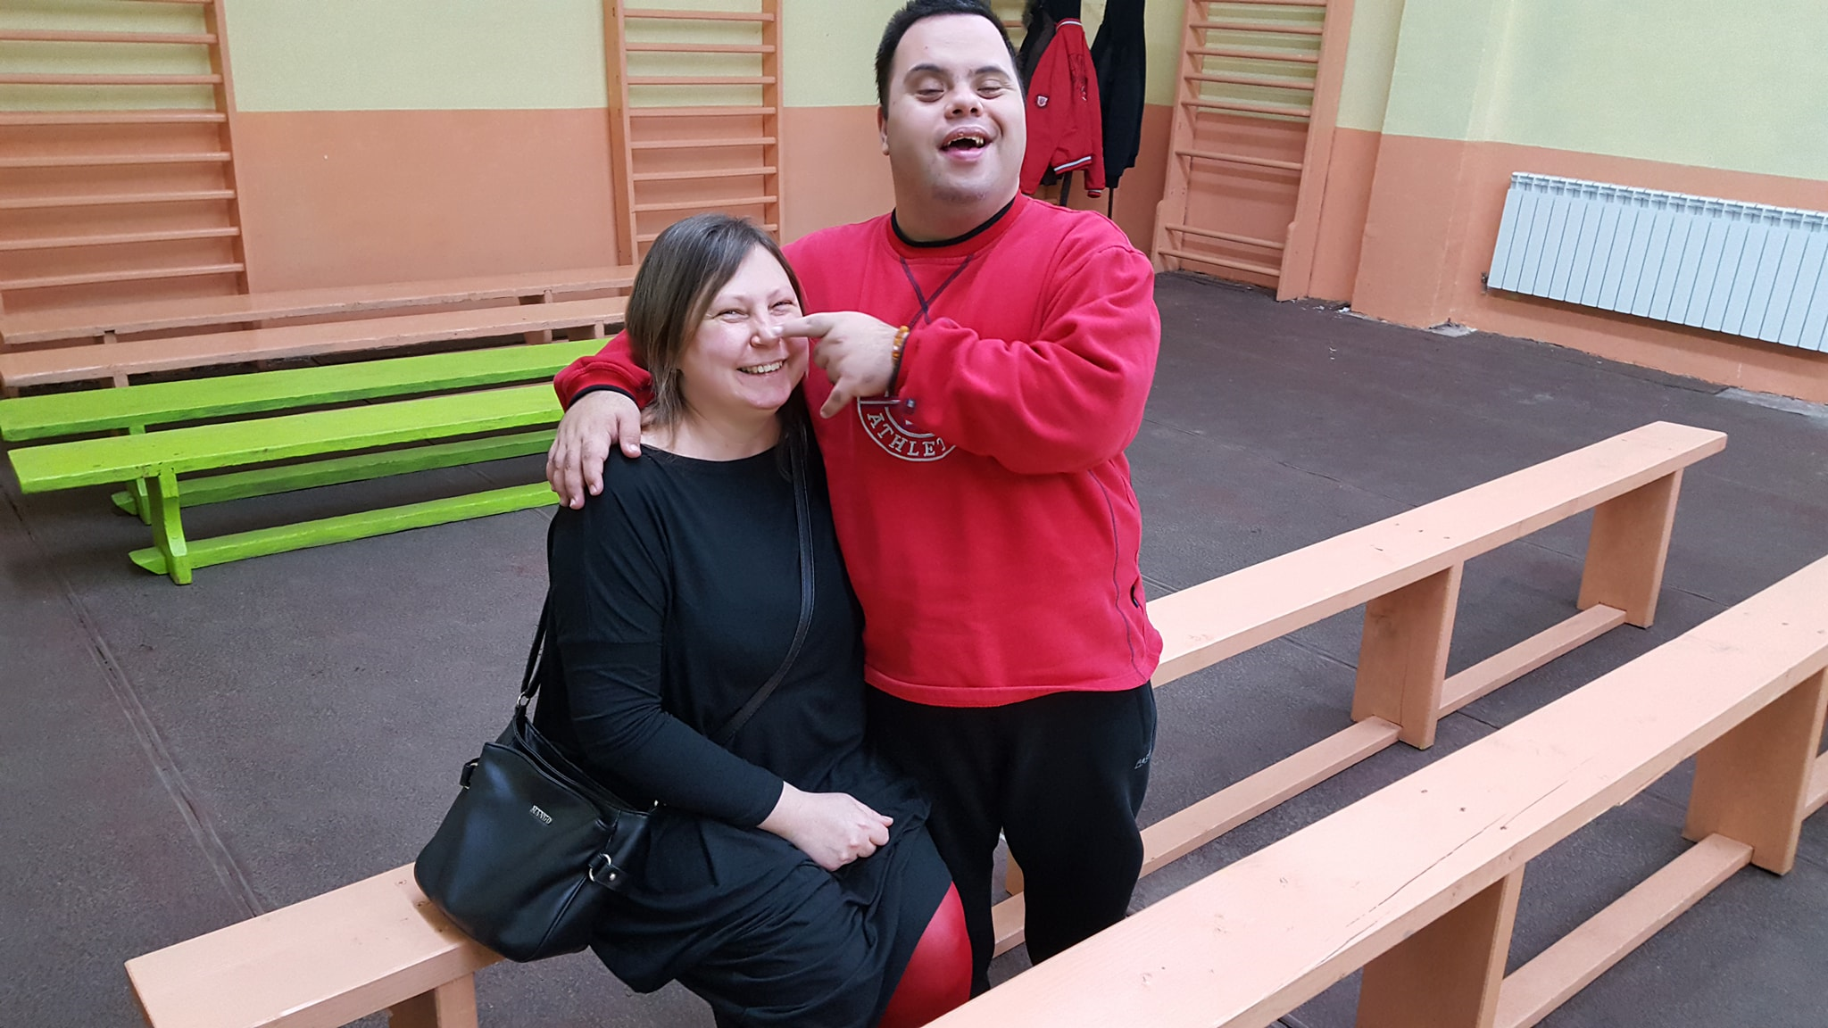
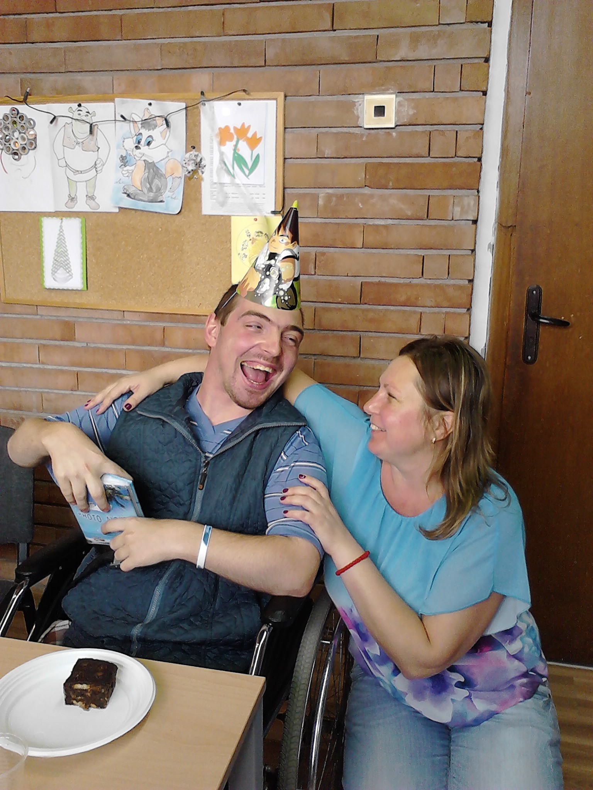
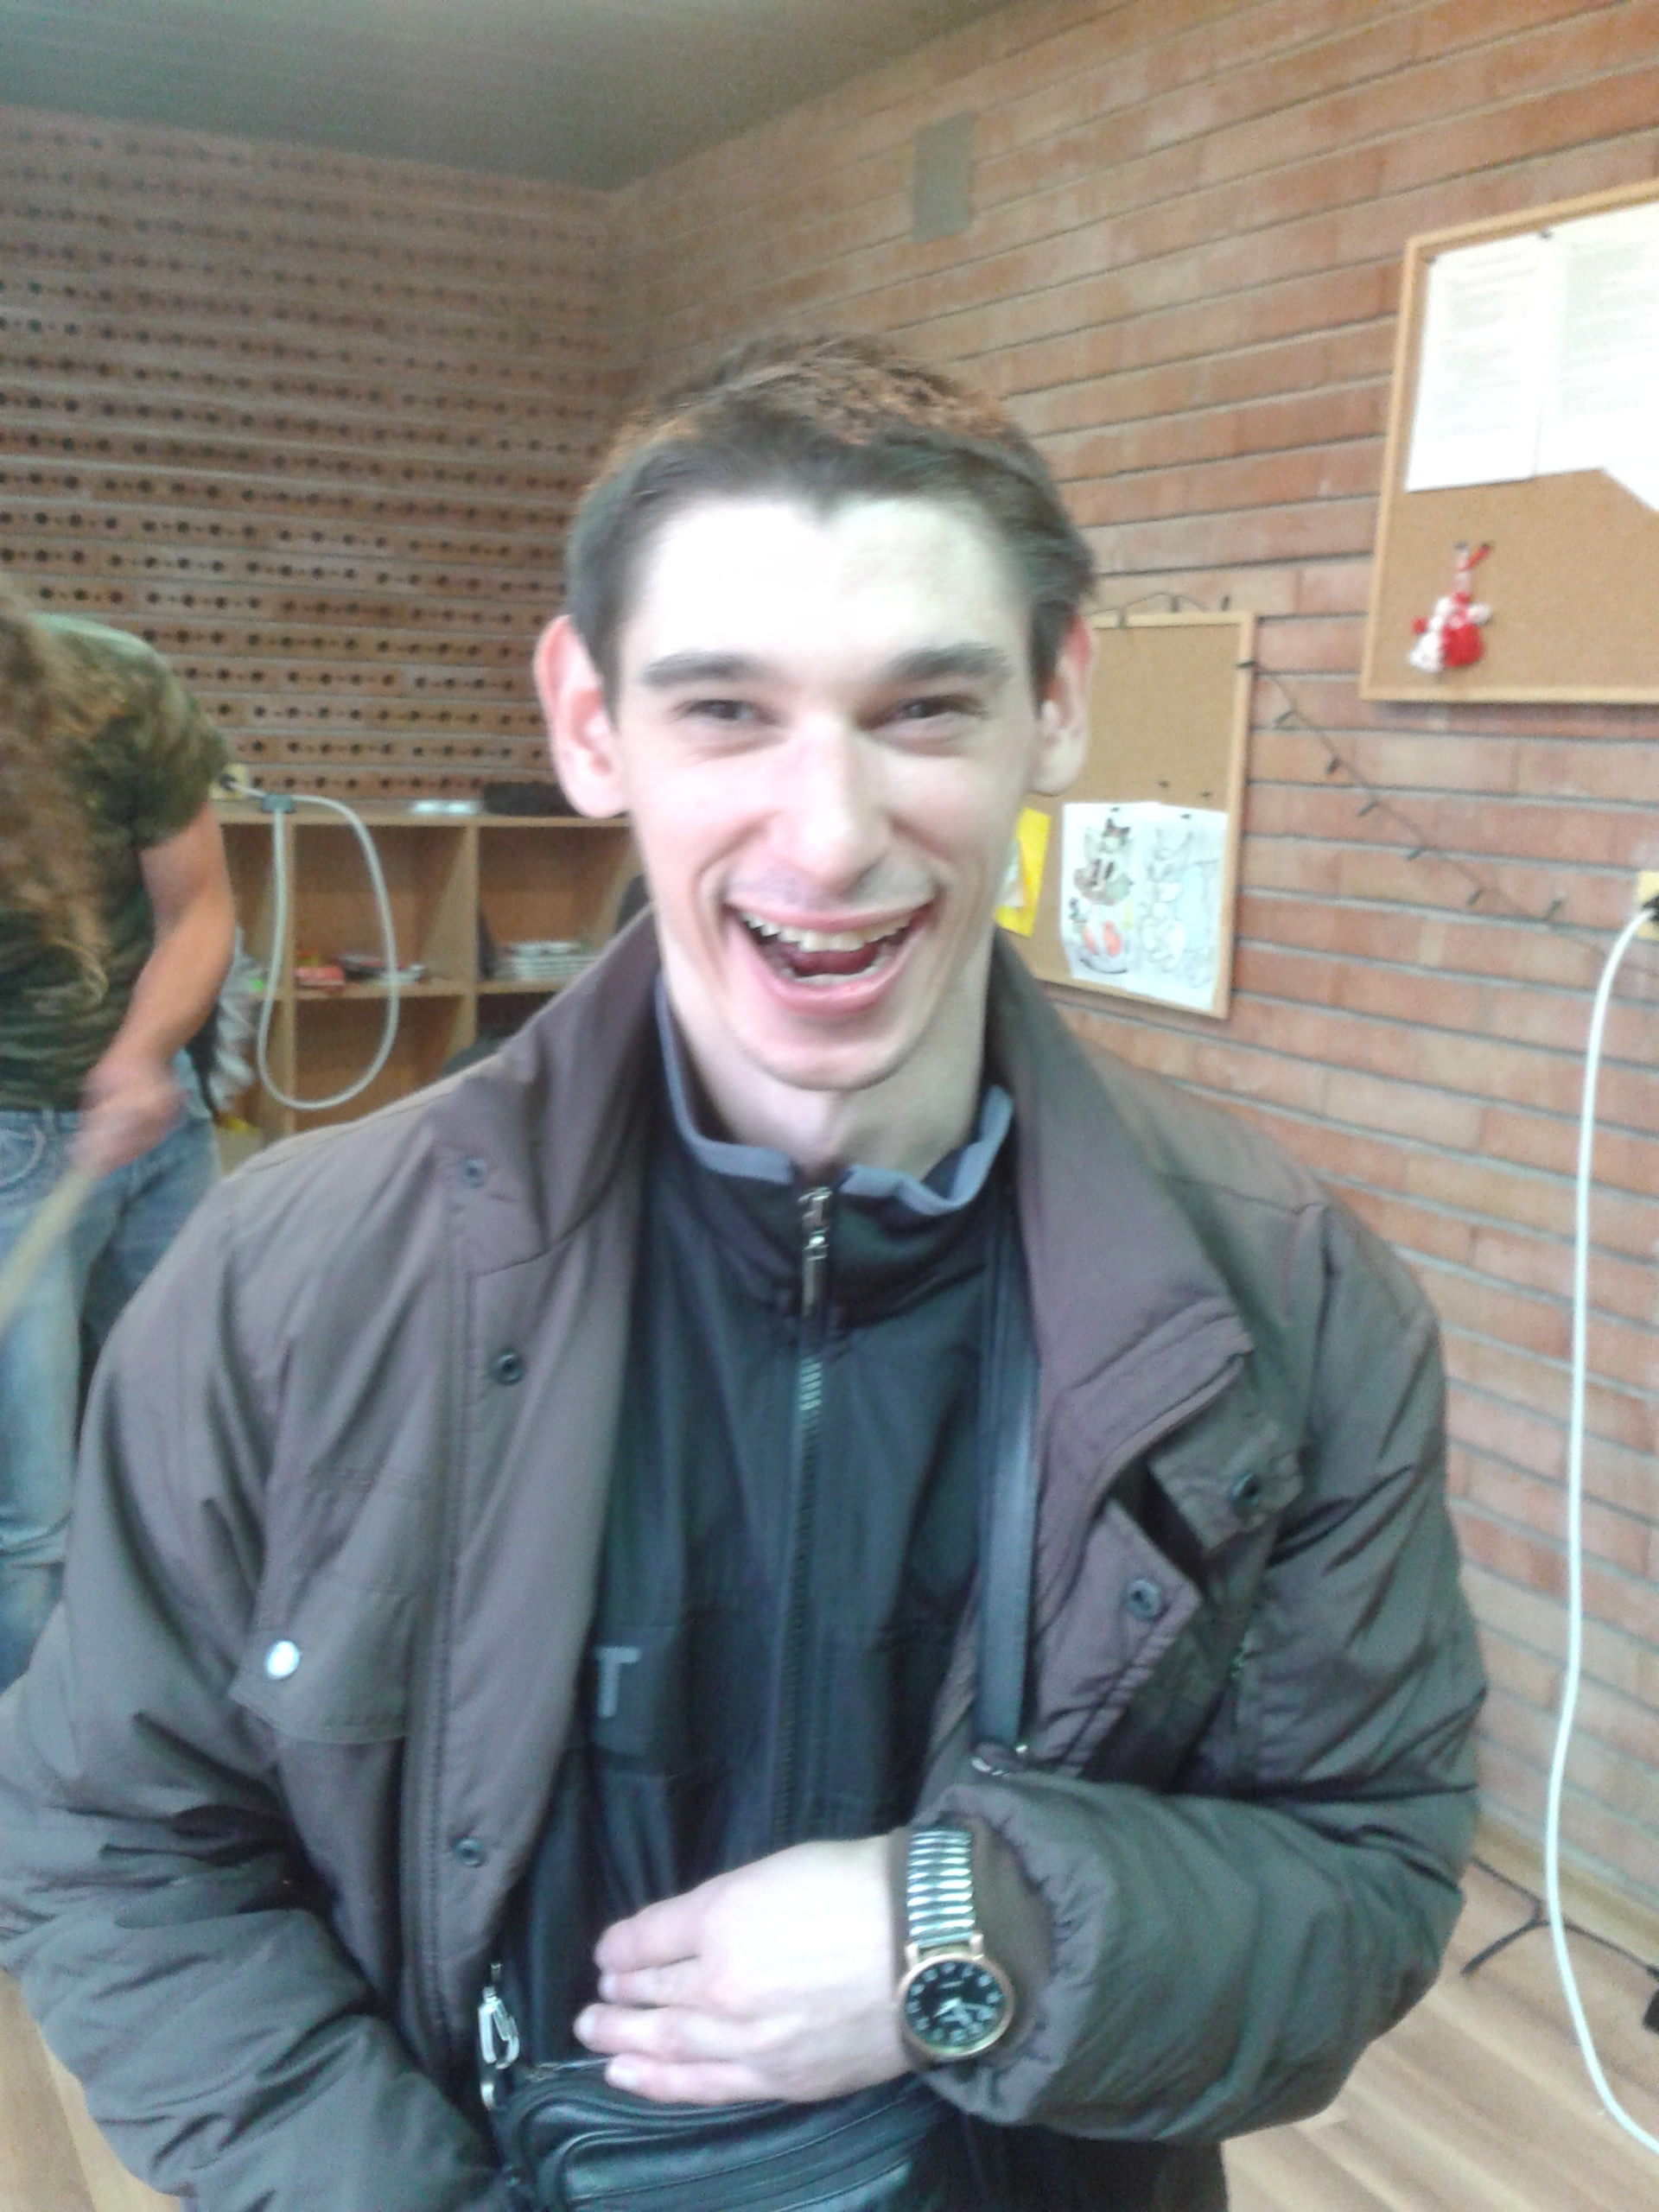
Проект AccessibleEU – Европейски ресурсен център за достъпност, финансиран от Европейската комисия

Slide 7
Благодаря за вниманието! Изготвил: Наталия Фенерска (сдружение „Първи юни“)
Проект AccessibleEU – Европейски ресурсен център за достъпност, финансиран от Европейската комисия

